Slide 1
ترنجبین
استاد مربوطه: خانم صفرپور
گردآورنده: حسین رنجبر

Slide 2
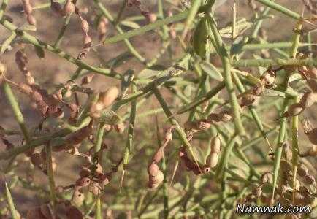
خواص ترنجبین برای درمان و پیشگیری از بیماری ها
گیاهان دارویی همواره مورد توجه طب سنتی قرار دارند و کاربرد فراوانی هم دارند. یکی از این گیاهان ترنجبین است که خواص دارویی فراوانی دارد و به دلیل این خاصیت ها استفاده از آن در کارخانجات قندگیری متوقف شد و فروش دارویی پیدا کرد.

Slide 3
ترنجبین به فارسی "ترانگبین" یا "ترنگبین" است. آن را به فرانسوی Manne d"hedysarum و Manna d"alhagi و Manne de perse و به انگلیسی Manna of hedysarum و به عربی "ترنجبین" می نامند.
ترنجبین ماده ای است شیرین که به صورت شبنم روی گیاه حاج یا خارشتر یا خاربز می نشیند. در یک بررسی که توسط مرکز تحقیقات کشاورزی و منابع طبیعی خراسان انجام شد، مشاهده شد که این شیرابه های قندی در نتیجه عمل حشره ای به طور طبیعی و با ایجاد شکاف به خارج تراوش می شود.
گیاه خارشتر درختچه یا بوته خاری است که در بیابان ها و دشت های کم ارتفاع ایران مانند خراسان، یزد، تبریز، زرند، اطراف قم و بوشهر به طور خودرو فراوان دیده می شود.
در فصل گرمای زیاد و در اواخر تابستان روی برگها و شاخه های این گیاه قطرات ترنجبین شبها ظاهر می شود و روستاییان محل صبحهای خیلی زود قبل از طلوع آفتاب آن را جمع آوری می نمایند. معمولاً در مناطقی که این گیاه ترنجبین نمی دهد به مصرف تعلیف دام، شتر و بز می رسد. به همین جهت این گیاه به خارشتر و یا خاربز معروف شده است. البته در مناطقی که این گیاه ترنجبین می دهد نیز شتر و بز خیلی دوست دارند از آن تعلیف شوند و پروار هم می شوند

Slide 4
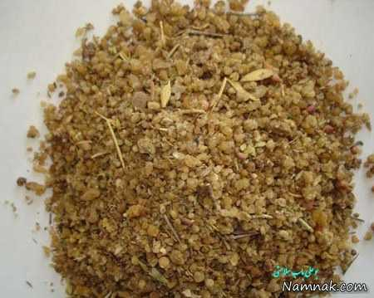
ترنجبین حاوی ترکیبات قندی مختلفی چون گلوکز و فروکتوز، ساکاروز و تری ساکارید است که به راحتی در آب حل می شود. سابقا از ترنجبین در کارخانجات ساده قندگیری به طور سنتی قند می گرفتند، ولی بعدها چون فروش ترنجبین از نظر دارویی بازار بهتری پیدا کرد، آن را فقط به عنوان دارو می فروشند.

Slide 5
فواید فوق العاده زنجبیل
خاصیت ترنجبین
* ترنجبین ملین و مسهل است. دوز مصرفی ترنجبین به عنوان ملین بر حسب سن بیمار بین 10 تا 70 گرم است که با کمی آب مصرف می شود. گیاه ترنجبین اگر در مقدار کم خورده شود، ملین و اگر به مقدار زیاد مصرف شود، مسهل است.
* ترنجبین طبق نظر حکمای طب سنتی گرم، ولی در عین حال تر است.
* برای تسکین عطش و تب ترنجبین مفید است.
* ترنجبین در تسکین سرفه و درد سینه موثر است.
* ترنجبین خاصیت ضدعفونی کنندگی خوبی دارد و میکروب ها را از بین می برد، به همین دلیل برای درمان بیماری های عفونی مفید است.
* اگر ترنجبین با آب زیره خورده شود، برای دفع صدای شکم که با تب خفیفی توام باشد، نافع است.
* خوردن ترنجبین با آب پنیر برای اخراج اخلاط سوخته، با ماءالشعیر برای دفع اخلاط گرم، با کره برای باز کردن ادرار (در مواردی که ترشح ادرار بند می آید) مفید است.
* جوشانده ترنجبین معرق است.
* گل های ترنجبین برای بواسیر مفید است.
* مالیدن روغن برگ های ترنجبین برای روماتیسم خیلی نافع است.
* عرق گیاه ترنجبین اگر مدتی کم کم خورده شود، برای دفع سنگ کلیه و مثانه تا حدودی مؤثر است.

Slide 6
در مصرف ترنجبین احتیاط کنید
بسیاری از خانواده ها برای بهبود زردی کودک خود از مخلوط ترنجبین و آب قند استفاده می کنند که این مواد، نه تنها تاثیری در بهبود زردی کودک ندارند، بلکه باعث اسهال و استفراغ نوزاد نیز می شوند.
در یک مطالعه تحقیقاتی که با هدف بررسی اثر ترنجبین خوراکی در کاهش زردی نوزادان انجام گردید، نشان داده شد که علیرغم باورهای بومی مبنی بر تاثیر ترنجبین در کاهش زردی نوزادی، تجویز این ماده اثر قابل توجهی در درمان زردی ندارد.
بیماران مبتلا به حصبه، اسهال خونی، بواسیر، خون ادراری و آبله از خوردن ترنجبین خودداری کنند.
ترنجبین برای طحال و اشخاص گرم مزاج مضر است.

Slide 7
چگونگی تهیه آب ترنجبین
برای تهیه آب ترنجبین، مقداری ترنجبین را در آب جوش حل می کنند. سپس مایع صاف روی آن را بر می دارند و می گذارند قدری بماند تا مواد خارجی آن ته نشین شود. حالا مایع صاف شده روی آن، آماده خوردن است. آب ترنجبین اگر صبح ناشتا خورده شود، موثرتر است. مقدار خوراکی معمول آن 12 تا 35 گرم است.

Slide 8
پایان

